Slide 1
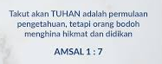


Slide 2


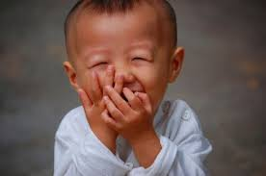
HAKIKAT BAHASA
SEBAGAI ALAT KOMUNIKASI
BENTUK:
BENDA-BENDA
TANDA-TANDA
ISYARAT
BUNYI-BUNYIAN
Harimurti Kridalaksana (1984:19), dalam kamus Linguistik menyatakan bahwa bahasa adalah sistem lambang bunyi yang arbitrer yang digunakan oleh para anggota suatu masyarakat untuk bekerja sama, berinteraksi, dan mengidentifikasi diri.
Soendjono Dardjowidjojo, 2003:16 Bahasa adalah suatu sistem simbol lisan yang arbitrer yang dipakai oleh anggota suatu masyarakat bahasa untuk berkomunikasi dan berinteraksi antar sesamanya berlandaskan pada budaya yang mereka miliki bersama

Slide 3
